Slide 1
Deportes alternativos al tenis.
Katy Escobar Ramos

Slide 2
Índice
Fútbol-voleibol (SEPAK TAKRAW)
PADEL
TENIS DE MESA
FRONTÓN
El Shuttleball
Bádminton

Slide 3
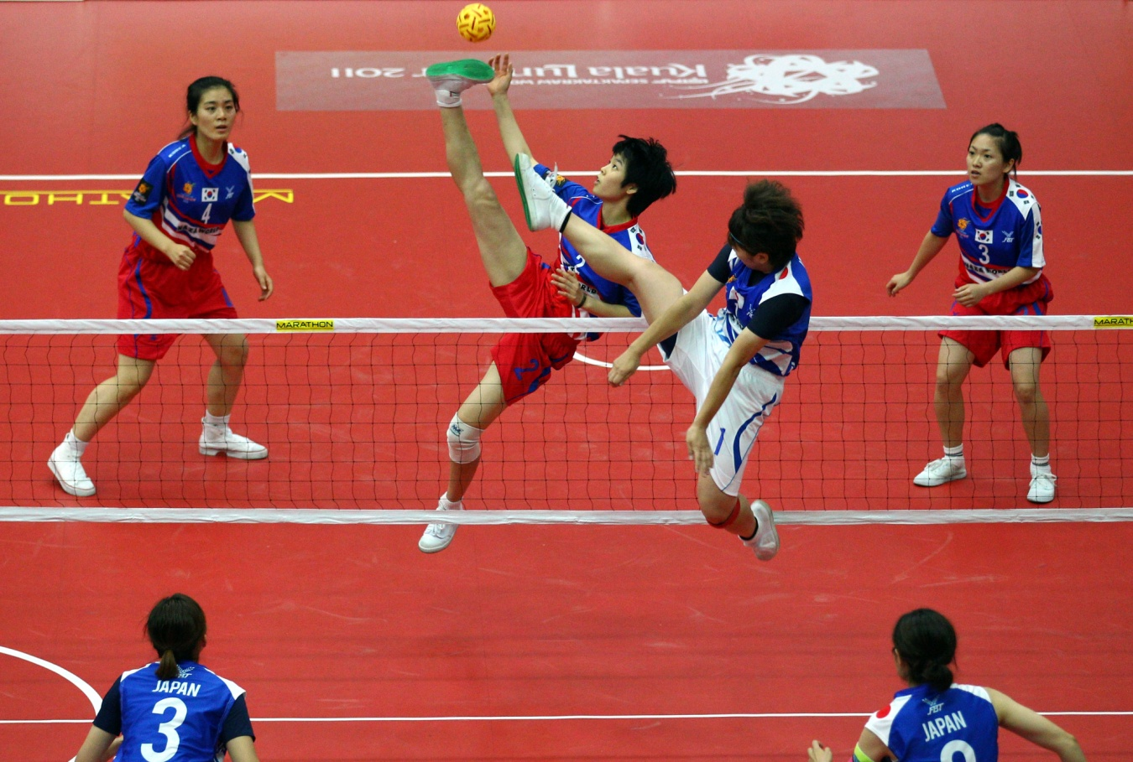
Fútbol-voleibol (SEPAK TAKRAW)

Slide 4
Fútbol-voleibol
Sepak takraw es un deporte nativo del sudeste de Asia, parecido a voleibol, excepto que el takraw utiliza una pelota de ratán (especie de caña) y sólo permite a los jugadores utilizar sus pies y la cabeza para tocar el balón. Una especie de cruce entre el fútbol y el voleibol, es un deporte muy popular en Tailandia, Camboya, Malasia, Laos e Indonesia.
HISTORIA
El sepak takraw fue casi definitivamente basado en el juego chino de cùjú, similar al kemari de Japón. El deporte se habría importado con las primeras relaciones comerciales, así que a comienzos del siglo XV ya se había popularizado en Malasia y Tailandia. Por entonces se llamaba (sepak) takraw.
Este juego proviene de la época Sultanato de Malaca ((634-713)) y se conoce como deporte de fútbol en el idioma malayo. Hecho de la pelota de ratán tejido y los jugadores forman un círculo.
En 1829, la Asociación de Deportes de Siam redactó las primeras reglas de la takraw competitivo. Cuatro años más tarde, la asociación introdujo la red de estilo voleibol y celebró el primer concurso público. Al cabo de unos años, el takraw se introdujo al plan de estudios de las escuelas siamesas. El juego se convirtió en una costumbre local tan preciada que se organizó otra exhibición de takraw estilo voleibol para celebrar la primera constitución del reino en 1933, el año a partir del cual Tailandia abolió la monarquía absoluta. Luego en 1935, este juego fue practicado separadamente en el estado de Negeri Sembilan, Malasia durante la celebración del jubileo de plata del rey Jorge V.2 Hacia la década de 1940, la versión del juego con red se ha extendido en todo el sudeste asiático, y se introdujeron normas formales.

Slide 5
Fútbol-voleibol
En la actualidad el juego se rige internacionalmente por la ISTAF (Federación Internacional de Sepak Takraw). Uno de los objetivos de la federación ISTAF es obtener reconocimiento del sepak takraw como deporte olímpico. Eso está proyectado a más tardar para el 2012. Desde los Juegos Asiáticos de 1990 en Pekín el sepak takraw es una categoría de "juego olímpico asiático". Durante el encuentro de la ISTAF en 1996 en Bangkok se aprobaron las reglas vigentes. El campeonato mundial Copa del Rey de Sepakt takraw se celebra cada año en Tailandia. Cuando el deporte se hizo popular en toda Asia una marca deportiva ofreció a la federación (ISTAF) que se juegue con pelotas de otro material que no sea la caña, y se inició la era de la nueva pelota de takraw. Esta pelota tiene mejor bote y no lastima tanto como la antigua.

Slide 6
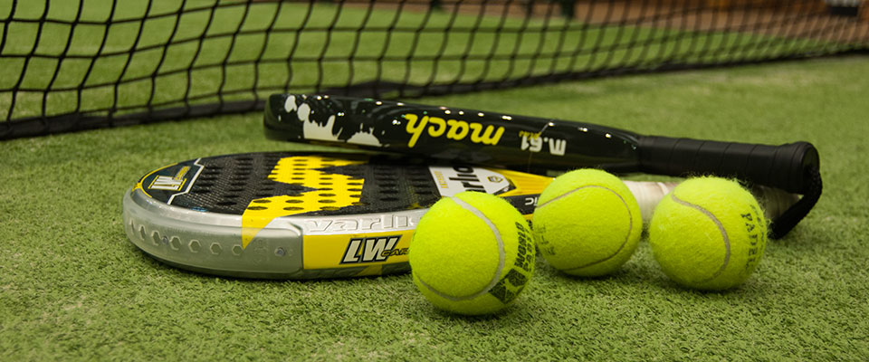
PADEL

Slide 7
PADEL
El Paddle fue creado en Acapulco, México, por Enrique Corcuera en 1969, quien adaptó un terreno de su finca de 20 x 10 mts. Colocando paredes en sus fondos y laterales. El jet set internacional, de la mano de Alfonso de Hohenlohe, lo llevó a Marbella, para luego trasladarlo al resto de España. En 1976, Julio Menditeguy y Nelly Arrieta de Blaquier lo llevan a la Argentina, donde se produce un "boom" deportivo, social y comercial nunca antes alcanzado por deporte alguno.
Del 21 al 27 de Septiembre de 1992 tuvo lugar, en España, el "I Campeonato del Mundo de Paddle", teniendo como sedes a la ciudad de Madrid y a la Exposición Universal de Sevilla.

Slide 8
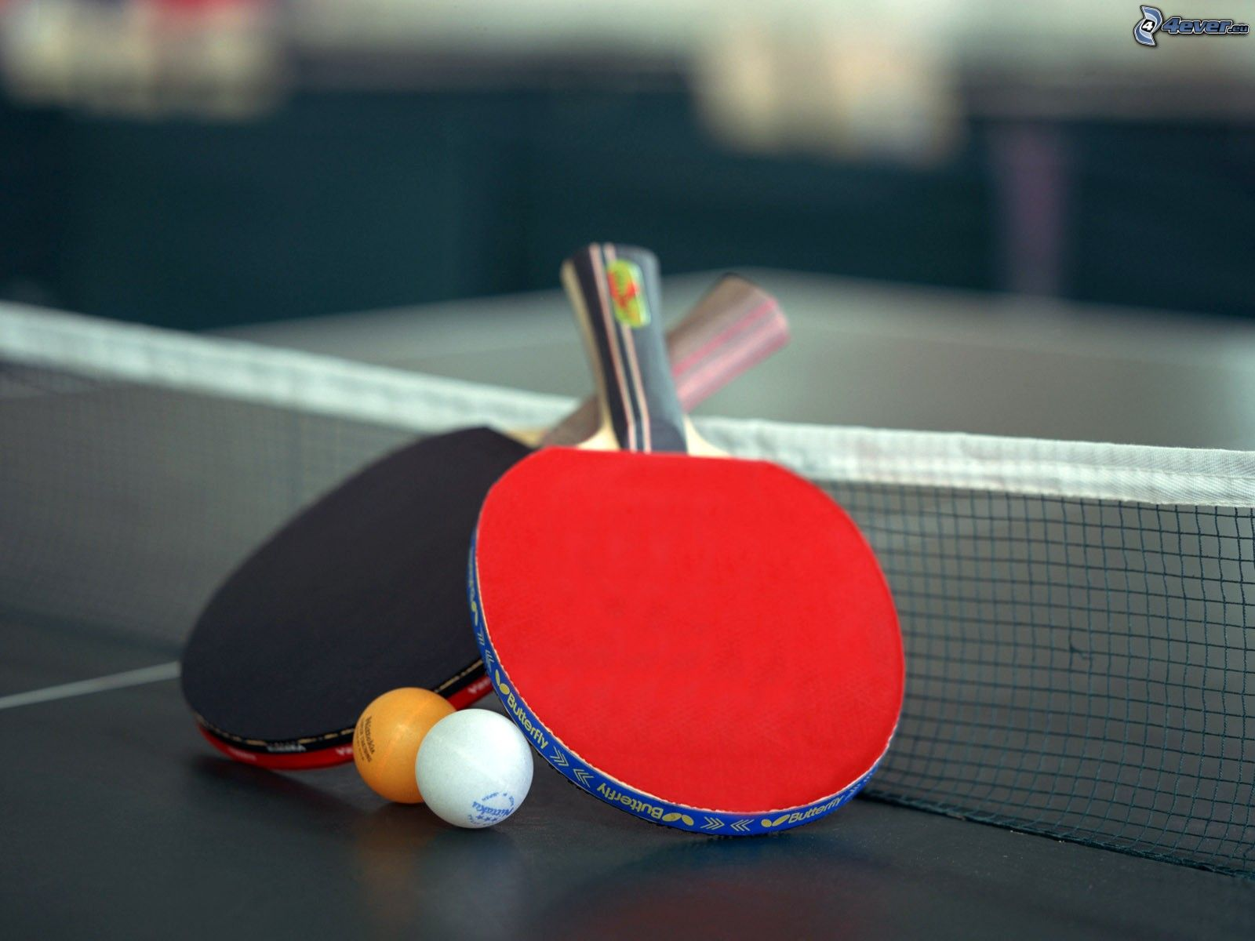
TENIS DE MESA

Slide 9
TENIS DE MESA
El tenis de mesa es un espectacular deporte en el que los reflejos y la coordinación son imprescindibles. Su origen se sitúa en Inglaterra, a finales del siglo XIX, parece ser que los jugadores de tenis que veían frustrados sus partidos por una climatología adversa inventaron un juego de interior basado en el deporte que deseaban practicar. Una larga mesa de comedor, una pelota de goma de los niños, una red hecha con cuerdas o libros y una raqueta creada con una tabla de madera (como la de las cajas de los puros) eran suficiente para jugar el primer tenis de mesa.
El deporte actual se juega al mejor de 5 sets a 11 puntos (con diferencia de dos) Se pueden jugar en modalidad individual o dobles. El saque debe votar una vez en el campo propio y una vez en el campo adverso, sin tocar la red. Pierde el punto el jugador que no es capaz de devolver la bola al campo contrario. Cada dos tantos se cambia el saque.

Slide 10
Vocabulario
Empuñadura: Es la forma de sujetar la raqueta, puede ser europea, americana, china o japonesa, cada tipo de empuñadura ofrece unas ventajas y desventajas en el golpeo durante el juego.
Top spin: Efecto que se da a la bola con el golpe, aumenta la velocidad de la bola en el bote.
Back spin: Efecto de cortar la bola en el golpe, al votar la bola queda baja y con tendencia de caer en la red.
Sidespin: Efecto lateral que recibe la bola en el golpe, cuando el oponente la devuelve la bola tiende a salir fuera de la mesa.

Slide 11
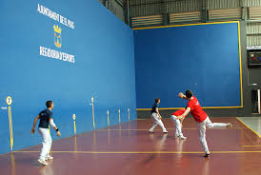
FRONTÓN

Slide 12
FRONTÓN
Origen del frontón
Los orígenes del frontón son oscuros. Hay evidencia de que los romanos jugaban a algo similar; no obstante hay certeza de que se jugaba en Irlanda hace mil años. Los emigrantes irlandeses llevaron este juego de cuatro paredes a América en el siglo XIX; la versión de pared se desarrolló poco después.
Los campeonatos nacionales e internacionales han sido realizados por diversas organizaciones, pero desde el año 1960 se está tratando de obtener una serie unificada de normas de juego. Todavía no existe una federación global; las normas que se describen aquí son la de la United States Handball Association.

Slide 13
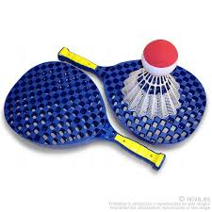
El Shuttleball

Slide 14
El Shuttleball
Los juegos de palas, generalmente, consisten en golpear una pelota o volante contra una pared (frontón), o bien dirigiéndola hacia un compañero (cooperación) o contrincante (oposición). Al shuttleball se puede jugar individuales, dobles y en ambos casos mixtos.
De igual forma, se puede jugar en forma recreativa, golpeando el volante y tratando de que no caiga al suelo, sin reglas, ni delimitación de campo, ni tantos. Si se prefiere jugar de manera más competitiva, se pactarán o establecerán unas reglas de juego, así como un terreno delimitado y con una red central o bien se podrán aplicar las reglas del bádminton (Ruiz, 1991).

Slide 15
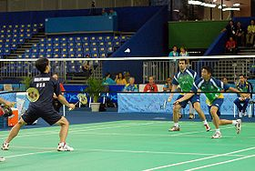
Bádminton
Origen
El actual juego de bádminton surgió en Asia, más concreto, en la India, donde recibía el nombre de Poona, (ciudad situada en el estado indio occidental del Maharashtra y lugar donde se jugaba originalmente). Algunos oficiales del ejército británico observaron el juego en la India y lo llevaron a Inglaterra alrededor de 1873. Allí, el duque de Beaufort se interesó en el juego, y, puesto que se practicaba con regularidad en su finca campestre de Gloucestershire, este nombre continuó asociado con el juego.

Slide 16
BádmintoN
El bádminton es un deporte de raqueta en el que se enfrentan dos jugadores (individuales o singles) o dos parejas (dobles) situadas en las mitades opuestas de una pista rectangular dividida por una red.
A diferencia de otros deportes de raqueta, en el bádminton no se juega con pelota, sino con un volante o mosca.
Los jugadores deben golpear con sus raquetas para que este cruce la pista por encima de la red y caiga en el sector oponente. El punto finaliza cuando la pelota toca el suelo, después de sobrepasar la red.
El bádminton es desde 2000 un deporte olímpico en cinco modalidades: individuales masculino y femenino, dobles masculino y femenino y dobles mixto, en esta última la pareja está compuesta por un hombre y una mujer. Para un alto nivel de juego, este deporte requiere resistencia aeróbica, fuerza y velocidad. También es un deporte técnico, con altas exigencias de coordinación y habilidad con la raqueta.

